Slide 1
Rotary School Adoption Project
Ewout van Galen
Director of Programs
Simavi

Slide 2
Simavi Simavi.nl
Opgericht in 1925 door terugkerende tropenartsen
Duurzame verbetering van de gezondheid van mensen in ontwikkelingslanden
Capaciteitsopbouw van gemeenschappen: organisatie rondom gezondheid, voorlichting, educatie, creëren van vraag
“Enabling environment”: Capaciteitsopbouw van (samenwerkende) organisaties: netwerken, partnerschappen , dialoog. Effectieve verdeling van rollen en verantwoordelijkheden
Verbetering van WASH en SRHR diensten en faciliteiten: management en gebruik
Afrika: Ghana, Oeganda, Kenia, Tanzania, Malawi
Azië: India, Nepal, Bangla Desh, Indonesië
Inbreng Simavi
WASH en SRHR Expertise, in teamverband Netwerken met lokale partners
Community Based Approach FIETS duurzaamheids-principes
Project- en Programmamanagement Financiering en fondsenwerving
Internationale Lobby Het verbinden van partners voor ontwikkeling

Slide 3
Rotary School Adoption Project 2013 Ghana Northern Region
Budget € 40.481
RWP D1570: € 22.497
Aqua for All 80%: € 17.984
Simavi partner New Energy Tamale
Doel: 3 scholen
900 leerlingen; 1500 dorpsgenoten
Garizegu Primary School
Garizegu Junior High School
Cheshe Primary School
Status: Afgerond

Slide 4
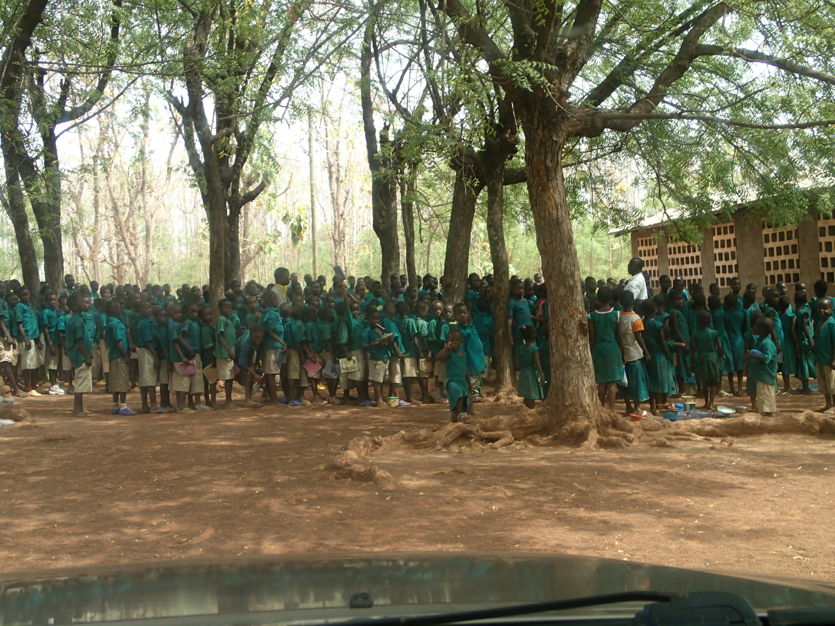
Foto’s
Garizegu Primary school
Heel veel leerlingen…

Slide 5
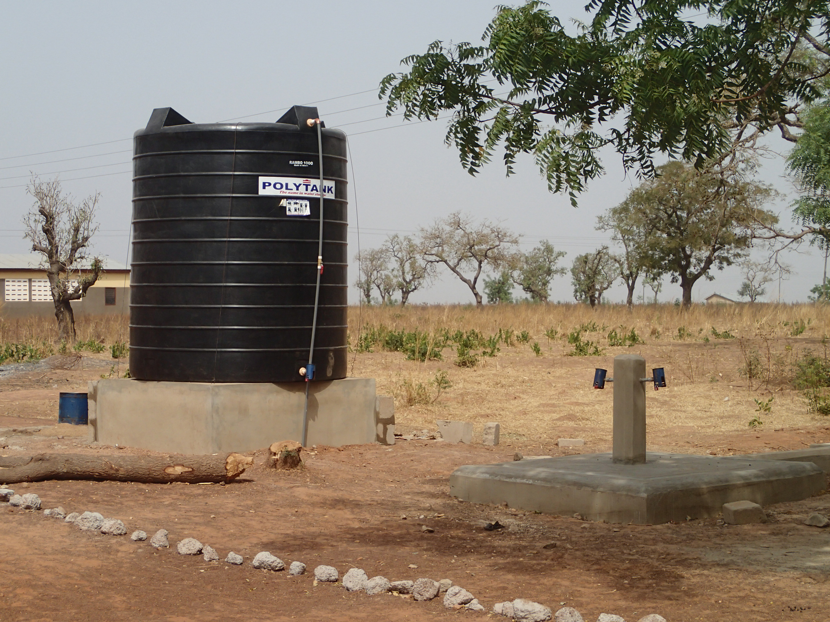
Foto’s
Garizegu Primary school
Eindelijk water …

Slide 6
Foto’s
Garizegu Primary school
Eindelijk water …

Slide 7
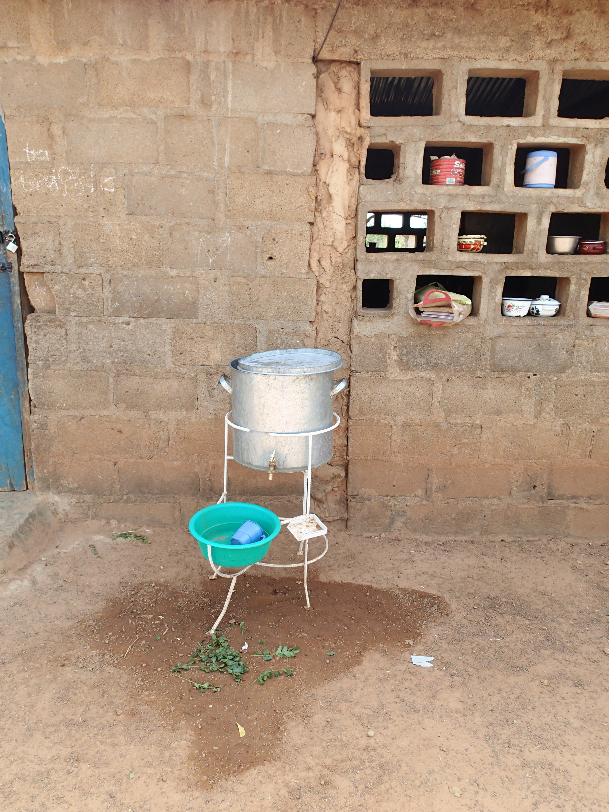
Foto’s
Garizegu Primary school
Eindelijk handen wassen …

Slide 8
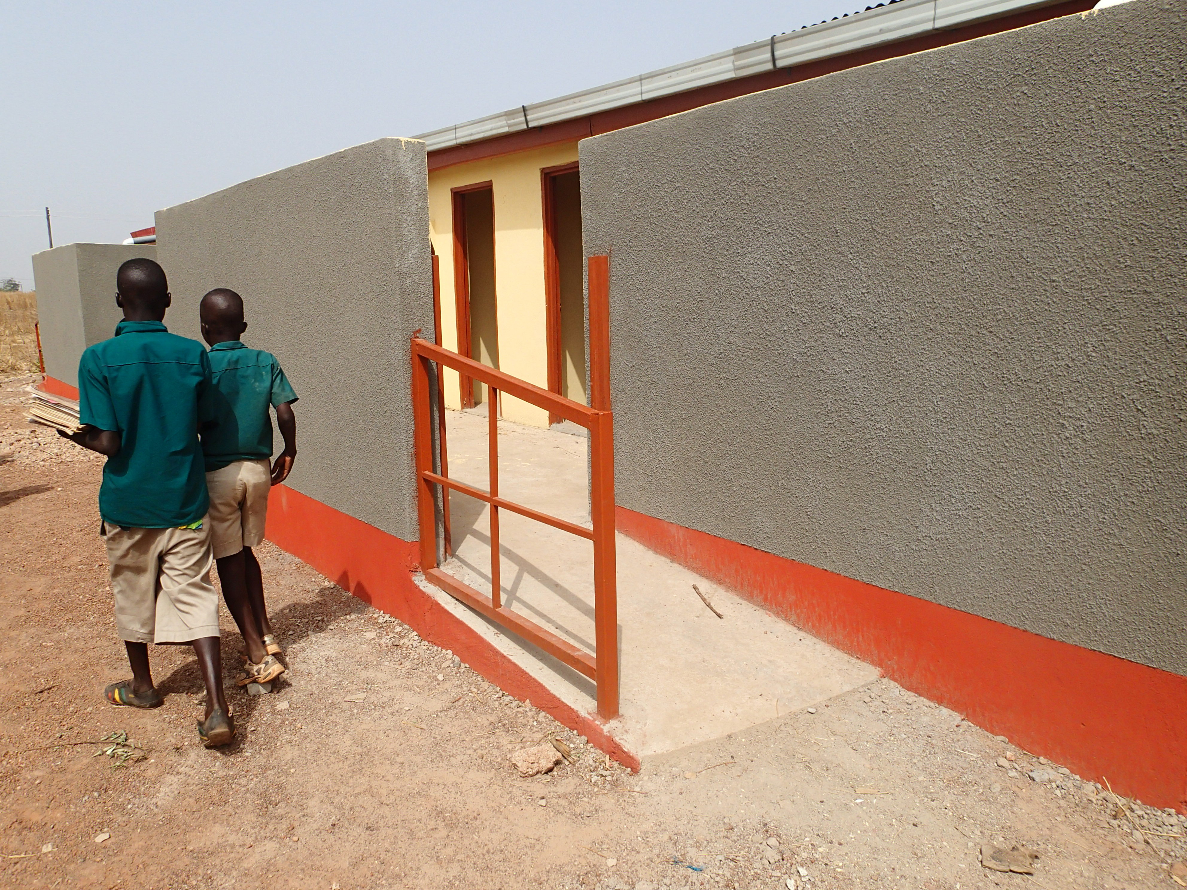
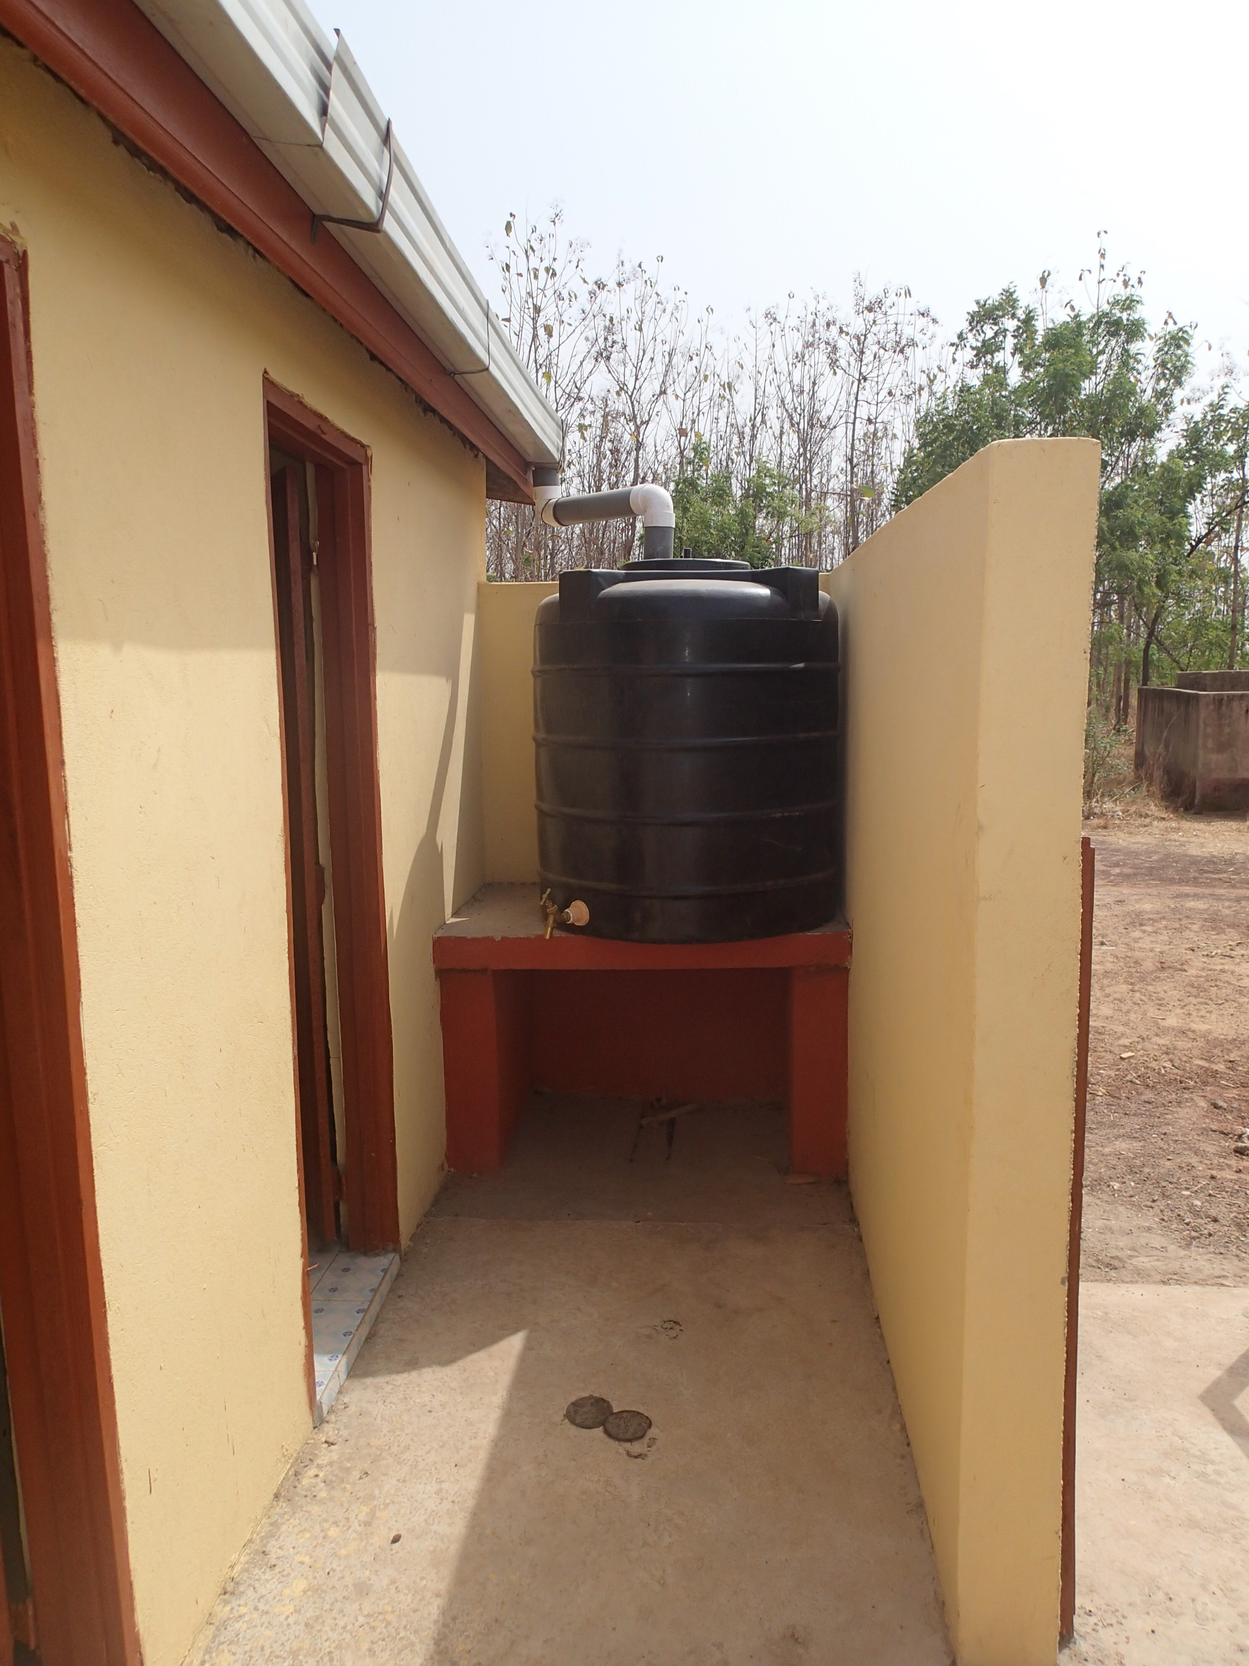
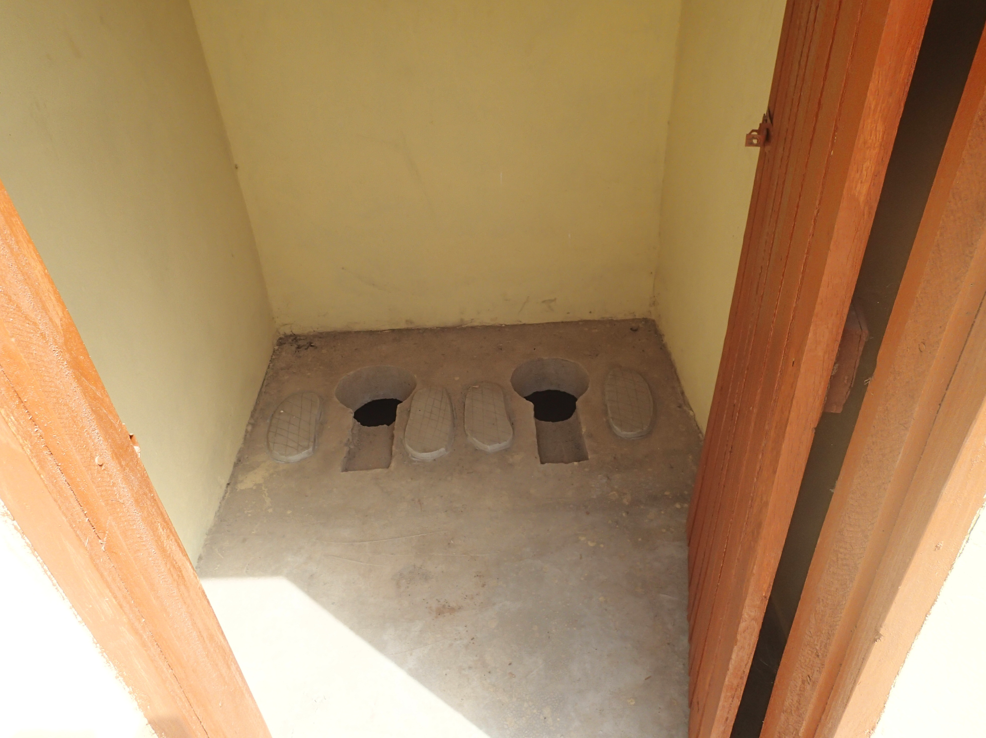
Foto’s
Garizegu Primary school
Eindelijk toiletten …

Slide 9
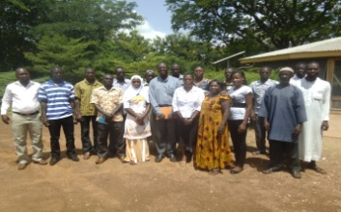
Foto’s
Het getrainde
School comité

Slide 10
Vanaf 2014: Onderdeel van Football for Water
Looptijd 2012 – april 2016
Partners: KNVB, UNICEF, VEI, Simavi Aqua for All, AKVO
Landen: Ghana Kenia (Mozambique)
Doel:
750.000 leerlingen bereiken met WASH
voorzieningen op lagere scholen.
Water
Toiletten
Handen wassen
School Health Education
Beheer van voorzieningen
Voetbaltraining en competities met life skills educatie door World Coaches

Slide 11
Rotary School Adoption Project 2014 Zoals in december afgesproken met New Energy
Voorzichtig gebudgetteerd, want fondsenwerving kon ook tegenvallen…
Budget € 106.249
RWP D1570: € 65.993
DGIS 61% € 40.256
Doel: 10 scholen 2.750 leerlingen; 1600 dorpsgenoten
Status: Opgestart
Fondsenwervingsresultaat (dd eind maart)
Scholen € 52.455
Overige donaties € 22. 695
Totaal RWP D1570 € 75.150
Te verwachten DGIS € 45.841,50
Totaal Beschikbaar € 120.991,50

Slide 12
Rotary School Adoption Project 2014
Mei 2014: Herziening Budget tot € 120.991,50
Geen extra scholen maar…
Verbeterde budgettering van de 2 geplande waterkiosken
Budgettering van post implementatie support t.b.v. duurzaamheid
Intensievere link leggen met omliggende dorpen (CLTS)

Slide 13
Planning voor 2014

Slide 14
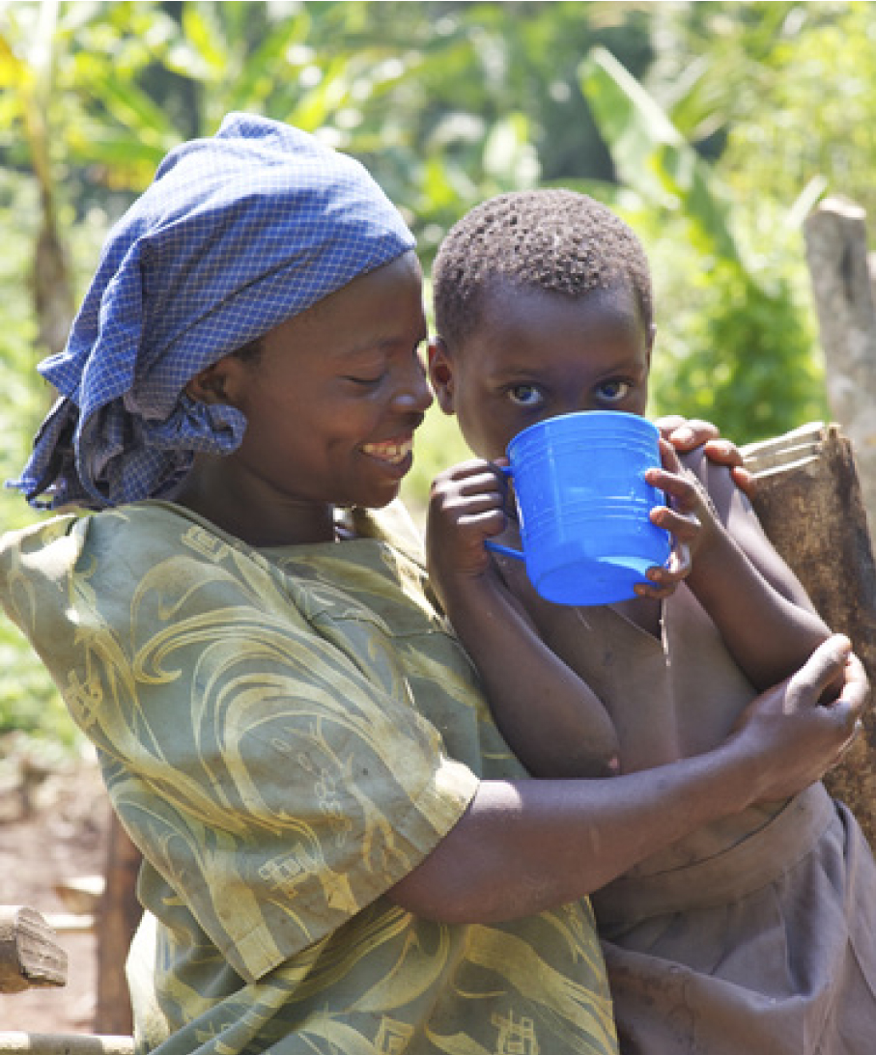
Links naar websites
AKVO
http://rsr.akvo.org/project/943/ (2013)
http://simavi.akvoapp.org/en/project/1581/ (2014)
Football for water
http://f4winternational.akvoapp.org/en/

